Slide 1
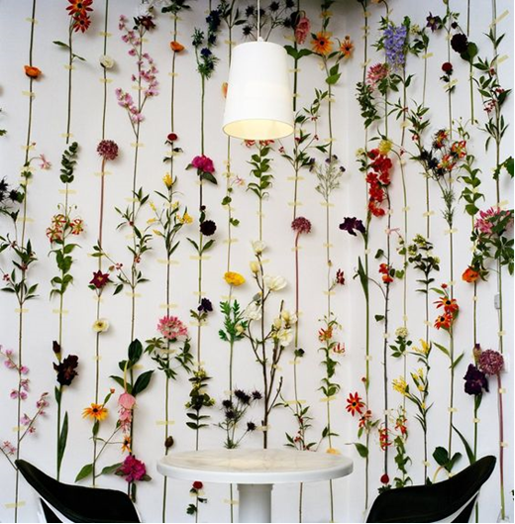
Product en presentatie
Ontwerp
bloemwerk passend bij jouw bedrijfsidee
BG42

Slide 2
Leerdoel 6. Je maakt bloemwerken die aansluiten bij het bedrijfsidee.
6.1 Je maakt een ontwerp voor een bloemwerk passend bij het bedrijfsidee.
6.2 Je past de technieken voor het maken van bloemwerken op een juiste manier toe.
6.3 Je werkt efficiënt en gaat zorgvuldig met de materialen om.
6.4 Je verwerkt de materialen economisch verantwoord.
6.5 Je past begrippen symboliek toe.
6.6 Je past begrippen uit kleurenleer toe

Slide 3
Wat laat je zien in deze IBS?
P4-K1-W2 Ontwikkelt innovatieve arrangementen
De beginnend vakexpert bloem, groen en styling ontwerpt en realiseert arrangementen, bijvoorbeeld een inrichting van interieur en/of buitenruimte, zoals een etalage/winkelinrichting, evenement, beurs of tentoonstelling.
Hij werkt daarbij onder andere met bloemen en andere organische en anorganische materialen.
Hij ontwerpt op basis van de wensen van de opdrachtgever/klant en geeft daarbij zijn visie en ideeën over de mogelijkheden.
Hij verbindt functionaliteit en creativiteit met elkaar

Slide 4
Eisen opdracht; Ontwerp en maak een bloemstuk van 1.50 cm hoog met minimaal 1 steekvaas (maximaal 2)
Eisen; hoogte 1.50 m toepassing met steekvazen
Complexe technieken
Toepassing kleurenleer
Het geheel is stabiel en stevig
Houdbaarheid van het bloemstuk is minimaal 7 dagen
Steekvaas zorgt voor meerwaarde in hoogte/lengte van het bloemstuk
Passend bij bedrijfsconcept

Slide 5
Doen
Zoek inspiratiebronnen (sfeer, idee, vorm, kleur, etc)
Zoek naar materiaal -inspiratie
Maak een materialenlijstje van minimaal 10 passende materialen Bloem, groen, ondergrond etc.
Benoem de leveranciers van de materialen en benoem waar je deze kunt inkopen
Maak schetsontwerpen
Bedenk technische oplossingen voor de toepassing van steekvazen
Maak een technische tekening
Maak een voor calculatie
Uitwerking en ontwerpen komen in je verslag

Slide 6
Uitvoering van het ontworpen arrangement
Tijdens de pratijktoets
₊
prijsberekening

